Slide 1
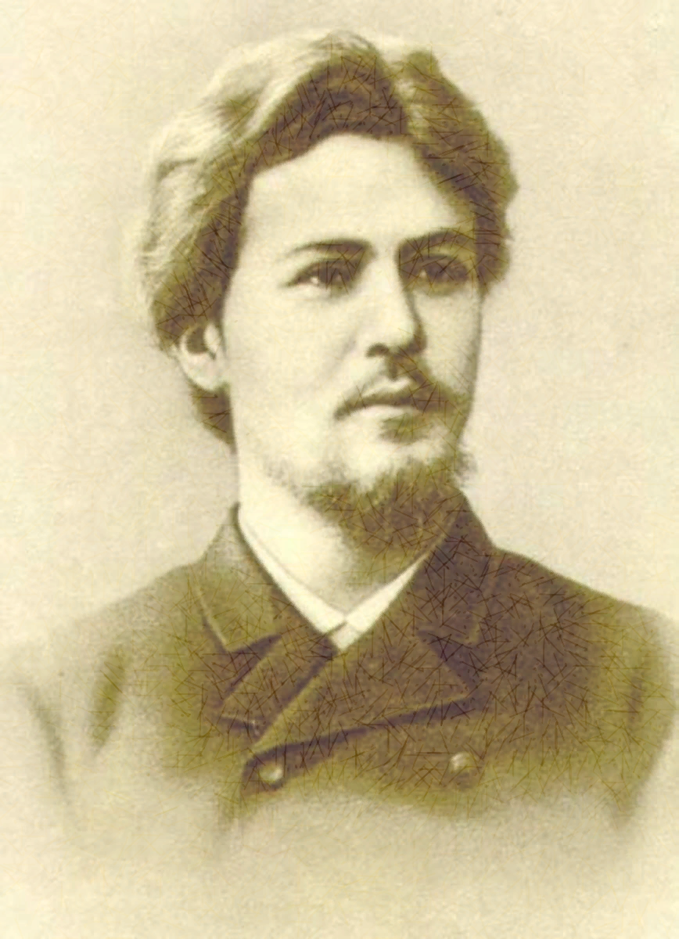
А. П. Чехов и Таганрог
Интеллектуальные игры в библиотеке
Эрудит-лото
для учащихся 4-5 классов
Таганрог 2022

Slide 2
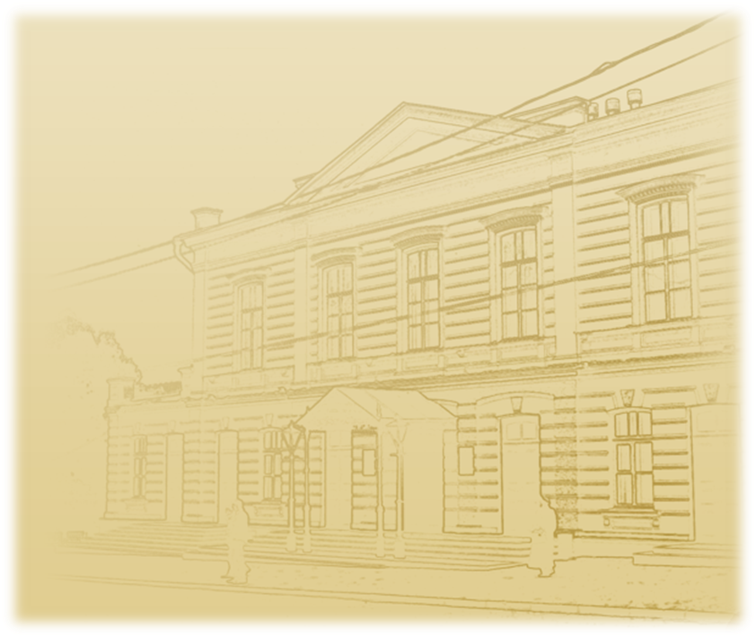
Таганрог А.П. Чехова?
1 раунд

Slide 3
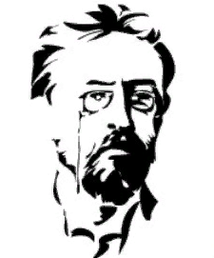
Вопрос №1
В морозный январский день 1860 года в Таганроге в маленьком домике появился на свет будущий великий писатель Антон Павлович Чехов. Как называлась улица, на которой стоял домик?
А Петровская
Б Александровская В Полицейская
Г Католическая

Slide 4
Вопрос №2
Как звали любимую сестру писателя, ученицу нашей гимназии, основательницу и хранительницу музея А.П.Чехова в Ялте?
А Маша
Б Даша В Соня
Г Лиза

Slide 5
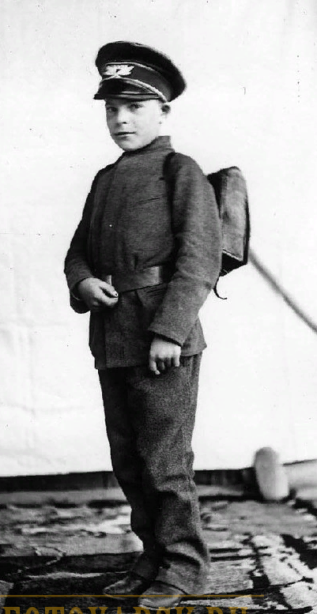
Вопрос №3
Все дети Чеховых учились там, кроме дочери:
А Греческая школа
Б Коммерческое училище В Ремесленные курсы
Г Мужская классическая гимназия

Slide 6
Вопрос №4
Этот дом пять лет арендовала семья Чеховых. Жилище Чеховых свидетельствовало о благополучии и достатке семьи. Это был большой двухэтажный дом, с двором и постройками. Как он теперь называется?
А Домик Чехова
Б Лавка Чеховых В Торговые ряды
Г Дом купца Третьякова

Slide 7
Вопрос №5
Под каким псевдонимом появились первые произведения А.П.Чехова?
А Чехонте
Б Врач без пациентов
В Антоша Чехонте
Г Человек без селезенки

Slide 8
Вопрос №6
Благодаря хлопотам и заботам Чехова, в 1903 году на Петровской улице у входа в городской сад был установлен памятник. Сегодня это визитная карточка Таганрога. О каком памятнике идет речь?
А Александру I
Б А. П. Чехову
В Солнечные часы
Г Петру I

Slide 9
Вопрос №7
У входа в городской парк стоит любимая скульптура всех таганрожцев и гостей города «Египетская пирамида». Какое животное из перечисленных ниже не участвует в строительстве пирамиды?
А Гусь
Б Свинья
В Кот
Г Петух

Slide 10
Вопрос №8
Сколько музеев, посвященных А. П. Чехову, находится в Таганроге?
А 3
Б 2
В 5
Г 4

Slide 11
Вопрос №9
К 150-летию Антона Павловича герои его произведений сошли с книжных страниц и отправились на улицы и площади города. Скажите, где гуляет «Человек в футляре»?
А В городском парке
Б По Пушкинской набережной
В У исторического здания мужской гимназии
Г У библиотеки имени А. П. Чехова

Slide 12
Вопрос №10
Все знают Антона Павловича как великого писателя. Многие помнят о его профессии врача. А знаете ли Вы, какую профессию получил Антоша Чехов в Таганроге?
А Приказчик
Б Портной
В Плотник
Г Писарь

Slide 13
Правильные ответы

Slide 14
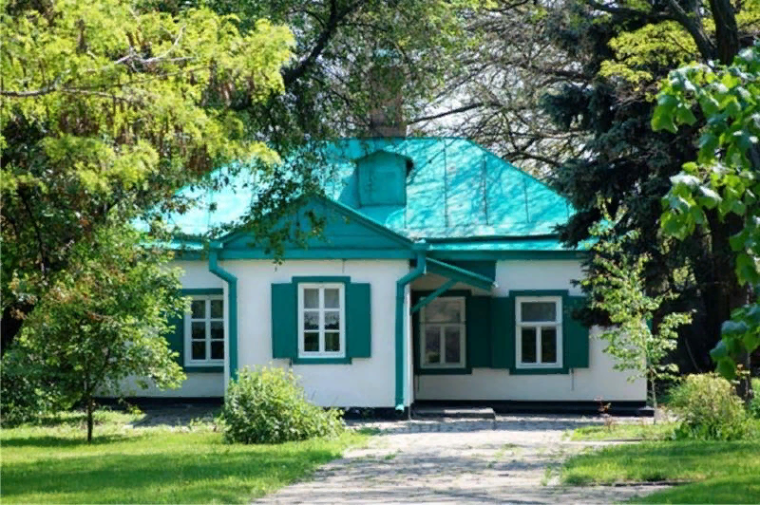
Вопрос №1
В морозный январский день 1860 года в Таганроге в маленьком домике появился на свет будущий великий писатель Антон Павлович Чехов. Как называлась улица, на которой стоял домик?
А Петровская
Б Александровская
В Полицейская
Г Католическая

Slide 15
Вопрос №2
Как звали любимую сестру писателя, ученицу нашей гимназии, основательницу и хранительницу музея А.П.Чехова в Ялте?
А Маша
Б Даша В Соня
Г Лиза

Slide 16
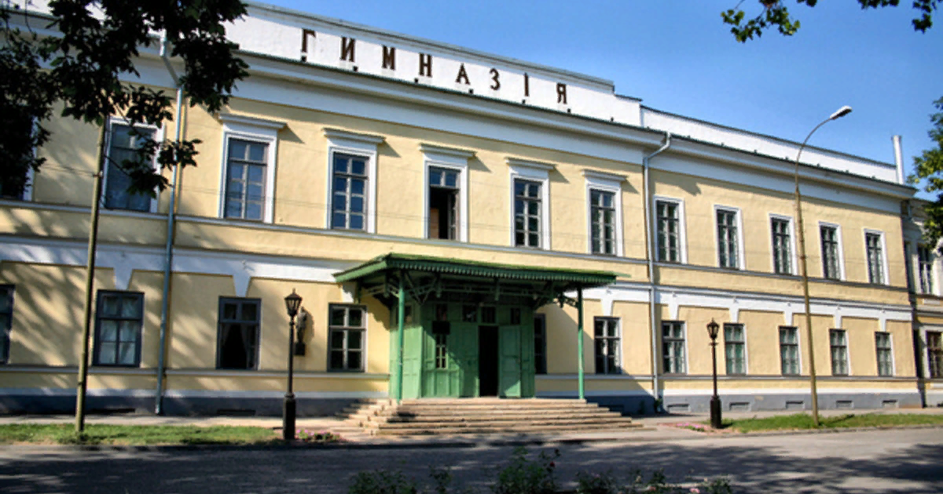
Вопрос №3
Все дети Чеховых учились там, кроме дочери:
А Греческая школа
Б Коммерческое училище В Ремесленные курсы
Г Мужская классическая гимназия

Slide 17
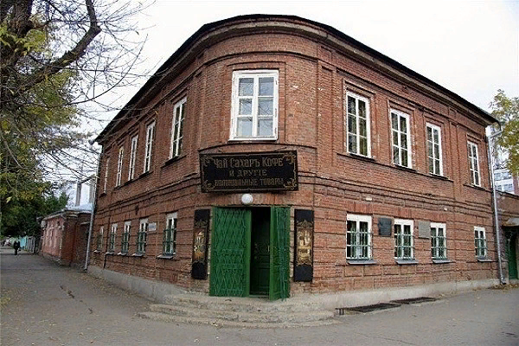
Вопрос №4
Этот дом пять лет арендовала семья Чеховых. Жилище Чеховых свидетельствовало о благополучии и достатке семьи. Это был большой двухэтажный дом, с двором и постройками. Как он теперь называется?
А Домик Чехова
Б Лавка Чеховых
В Торговые ряды
Г Дом купца Третьякова

Slide 18
Вопрос №5
Под каким псевдонимом появились первые произведения А.П. Чехова?
А Чехонте
Б Врач без пациентов
В Антоша Чехонте
Г Человек без селезенки

Slide 19
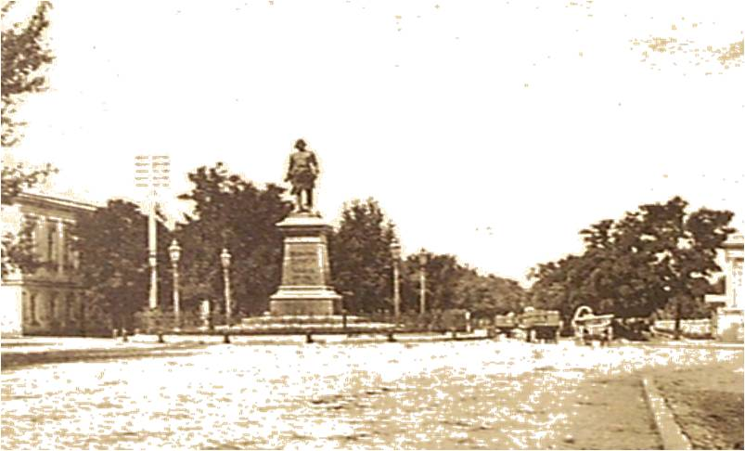
Вопрос №6
Благодаря хлопотам и заботам Чехова, в 1903 году на Петровской улице у входа в городской сад был установлен памятник. Сегодня это визитная карточка Таганрога. О каком памятнике идет речь?
А Александру I
Б А. П. Чехову
В Солнечные часы
Г Петру I

Slide 20
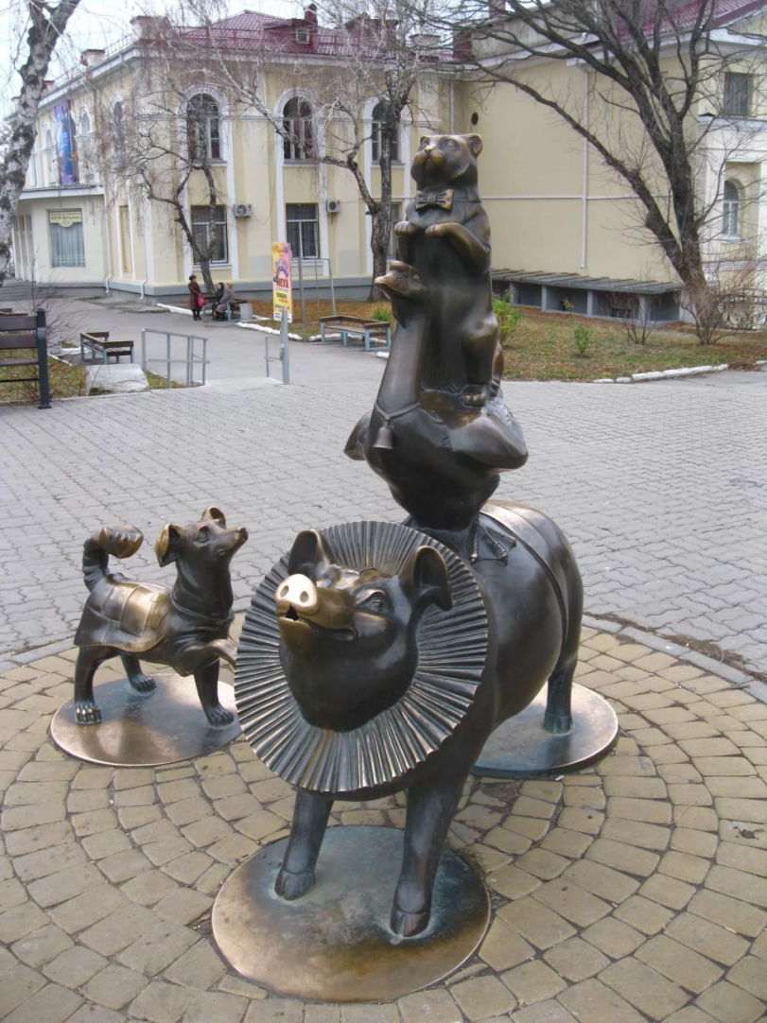
Вопрос №7
У входа в городской парк стоит любимая скульптура всех таганрожцев и гостей города «Египетская пирамида». Какое животное из перечисленных ниже не участвует в строительстве пирамиды?
А Гусь
Б Свинья
В Кот
Г Петух

Slide 21
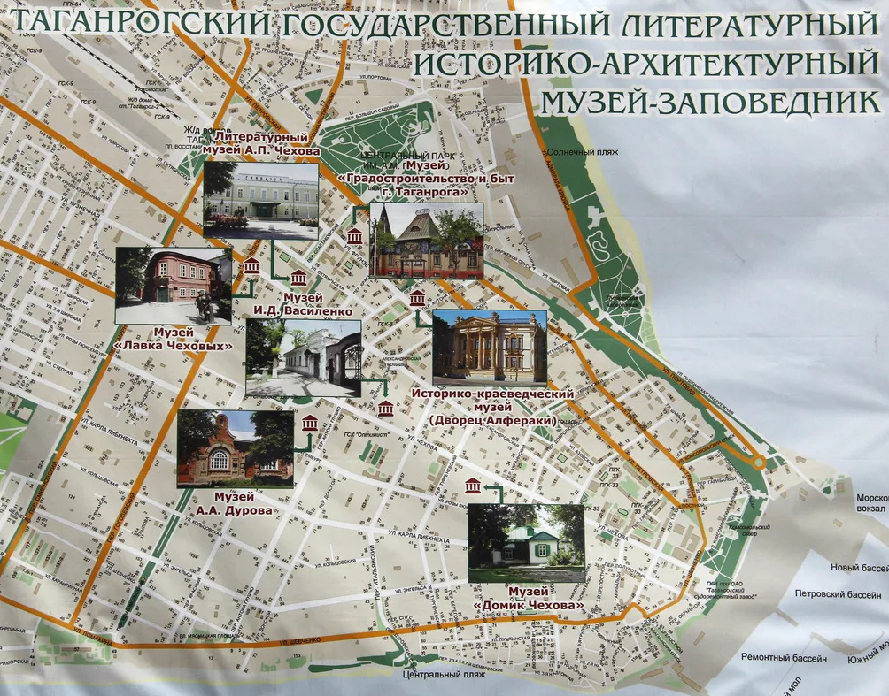
Вопрос №8
Сколько музеев, посвященных А. П. Чехову, находится в Таганроге?
А 3
Б 2
В 5
Г 4

Slide 22
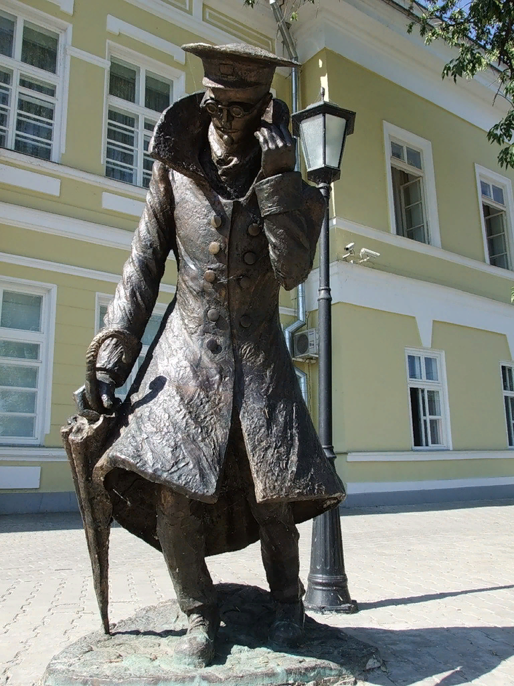
Вопрос №9
К 150-летию Антона Павловича герои его произведений сошли с книжных страниц и отправились на улицы и площади города. Скажите, где гуляет «Человек в футляре»?
А В городском парке
Б По Пушкинской набережной
В У исторического здания
мужской гимназии
Г У библиотеки имени А. П. Чехова

Slide 23
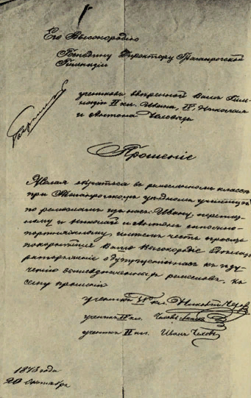
Вопрос №10
Все знают Антона Павловича как великого писателя. Многие помнят о его профессии врача. А знаете ли Вы, какую профессию получил Антоша Чехов в Таганроге?
А Приказчик
Б Портной
В Плотник
Г Писарь

Slide 24
Знаете ли Вы А.П. Чехова?
2 раунд

Slide 25
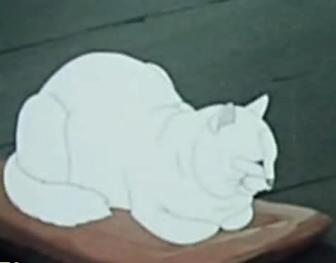
Вопрос №1
Как звали кота из рассказа А. П. Чехова «Каштанка»?
А Иван Иванович Б Федор Тимофеич
В Иван Никитович
Г Порфирий Петрович

Slide 26
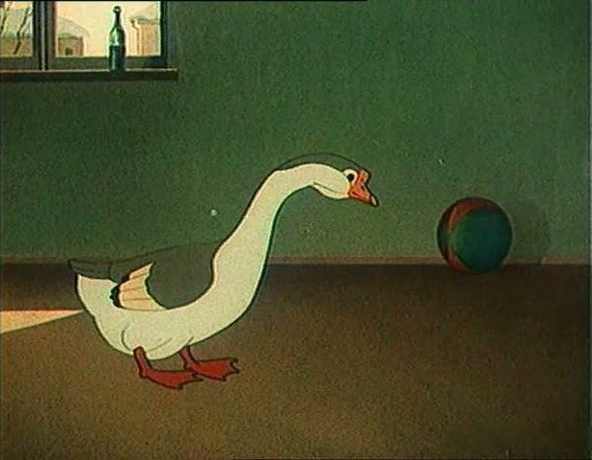
Вопрос №2
От чего заболел и умер гусь в рассказе А. П. Чехова «Каштанка»?
А Был старым Б Его укусила Тетка
В На него наступила лошадь
Г Его переехала телега

Slide 27
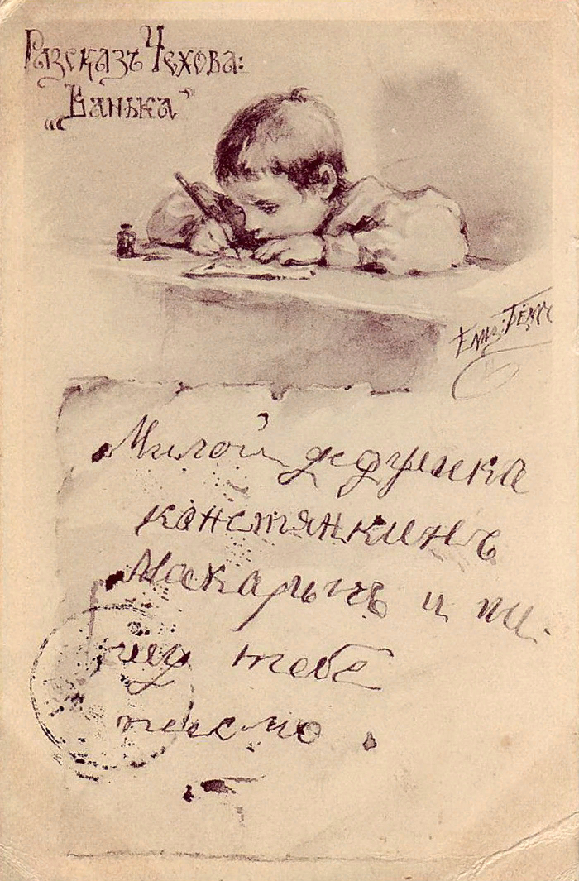
Вопрос №3
Куда писал письмо чеховский Ванька Жуков?
А В Лапландию Деду Морозу Б В Кремль царю
В На деревню дедушке
Г В город бабушке

Slide 28
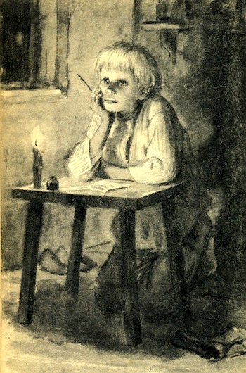
Вопрос №4
В ночь перед каким праздником писал письмо Ванька Жуков в рассказе Чехова?
А Масленица Б Рождество
В Новый год
Г Крещение

Slide 29
Вопрос №5
За что хозяйка «тыкала в харю» Ваньку «мордой селёдки» рассказе Чехова?
А Съел требуху Б Уронил селёдку
В Начал чистить с головы
Г Начал чистить с хвоста

Slide 30
Вопрос №6
В какое время года происходит действие рассказа А.П.Чехова «Белолобый»?
А Весна Б Лето
В Осень
Г Зима

Slide 31
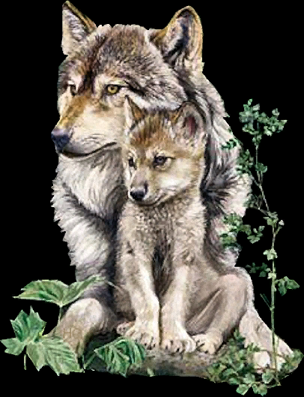
Вопрос №7
Сколько волчат было в логове немолодой волчихи из рассказа А. П. Чехова «Белолобый»?
А 1 Б 4
В 2
Г 3

Slide 32
Вопрос №8
Как звали мальчиков, героев рассказа А.П. Чехова «Мальчики»?
А Володя Королев и Чибисов Б Володя Чибисов и Королев
В Черепицын и Королев
Г Володя Королев и Чечевицын

Slide 33
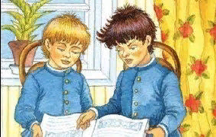
Вопрос №9
Куда собирались бежать мальчики, герои рассказа А.П. Чехова «Мальчики»?
А Америка Б Африка
В Австралия
Г Азия

Slide 34
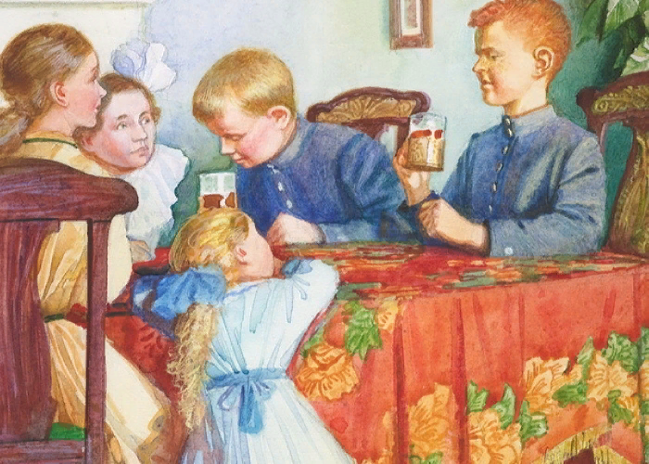
Вопрос №10
Что, по мнению героев рассказа А.П. Чехова «Мальчики», делают мустанги, когда стадо бизонов бежит через пампасы?
А Пугаются и бегут
Б Брыкаются и ржут
В Убегают и прячутся
Г Прыгают и скачут

Slide 35
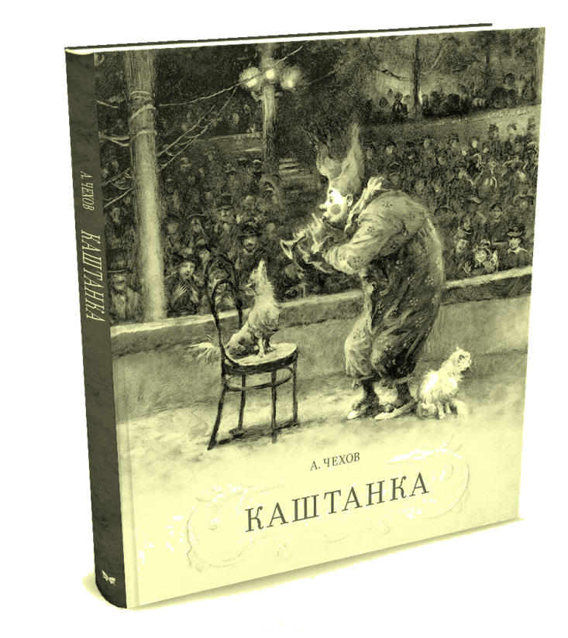
Правильные ответы

Slide 36
Вопрос №1
Как звали кота из рассказа А. П. Чехова «Каштанка»?
А Иван Иванович
Б Федор Тимофеич
В Иван Никитович
Г Порфирий Петрович
— Фёдор Тимофеич, это что значит? Драку подняли? Ах ты, старая каналья! Ложись!
Кот покорно лег на свой матрасик и закрыл глаза.

Slide 37
Вопрос №2
От чего заболел и умер гусь в рассказе А. П. Чехова «Каштанка»?
А Был старым Б Его укусила Тетка
В На него наступила лошадь
Г Его переехала телега
— Иван Иваныч! Что же это такое? Умираешь ты, что ли? Ах, я теперь вспомнил, вспомнил! — вскрикнул он и схватил себя за голову. — Я знаю, отчего это! Это оттого, что сегодня на тебя наступила лошадь!

Slide 38
Вопрос №3
Куда писал письмо чеховский Ванька Жуков?
А В Лапландию Деду Морозу Б В Кремль царю
В На деревню дедушке
Г В город бабушке
Ванька свернул вчетверо исписанный лист и вложил его в конверт, купленный накануне за копейку... Подумав немного, он умакнул перо и написал адрес:
На деревню дедушке.

Slide 39
Вопрос №4
В ночь перед каким праздником писал письмо Ванька Жуков в рассказе Чехова?
А Масленица
Б Рождество
В Новый год
Г Крещение
Ванька Жуков, девятилетний мальчик, отданный три месяца тому назад в ученье к сапожнику Аляхину, в ночь под Рождество не ложился спать.

Slide 40
Вопрос №5
За что хозяйка «тыкала в харю» Ваньку «мордой селёдки» рассказе Чехова?
А Съел требуху Б Уронил селёдку
В Начал чистить с головы
Г Начал чистить с хвоста
А на неделе хозяйка велела мне почистить селёдку, а я начал с хвоста, а она взяла селёдку и ейной мордой начала меня в харю тыкать.

Slide 41
Вопрос №6
В какое время года происходит действие рассказа А.П.Чехова «Белолобый»?
А Весна
Б Лето
В Осень
Г Зима
Был уже весенний месяц март, но по ночам деревья трещали от холода, как в декабре, и едва высунешь язык, как его начинало сильно щипать.

Slide 42
Вопрос №7
Сколько волчат было в логове немолодой волчихи из рассказа А. П. Чехова «Белолобый»?
А 1 Б 4
В 2
Г 3
Голодная волчиха встала, чтобы идти на охоту. Её волчата, все трое, крепко спали, сбившись в кучу, и грели друг друга.

Slide 43
Вопрос №8
Как звали мальчиков, героев рассказа А.П. Чехова «Мальчики»?
А Володя Королев и Чибисов Б Володя Чибисов и Королев
В Черепицын и Королев
Г Володя Королев и Чечевицын
— Ах! — спохватился Володя. — Это, честь имею представить, мой товарищ Чечевицын, ученик второго класса.

Slide 44
Вопрос №9
Куда собирались бежать мальчики, герои рассказа А.П. Чехова «Мальчики»?
А Америка
Б Африка
В Австралия
Г Азия
— Сначала в Пермь... — тихо говорил Чечевицын... — оттуда в Тюмень... потом Томск... потом... потом... в Камчатку... Отсюда самоеды" перевезут на лодках через Берингов пролив... Вот тебе и Америка...

Slide 45
Вопрос №10
Что, по мнению героев рассказа А.П. Чехова «Мальчики», делают мустанги, когда стадо бизонов бежит через пампасы?
А Пугаются и бегут
Б Брыкаются и ржут
В Убегают и прячутся
Г Прыгают и скачут
— Когда стадо бизонов бежит через пампасы, то дрожит земля, а в это время мустанги, испугавшись, брыкаются и ржут.

Slide 46
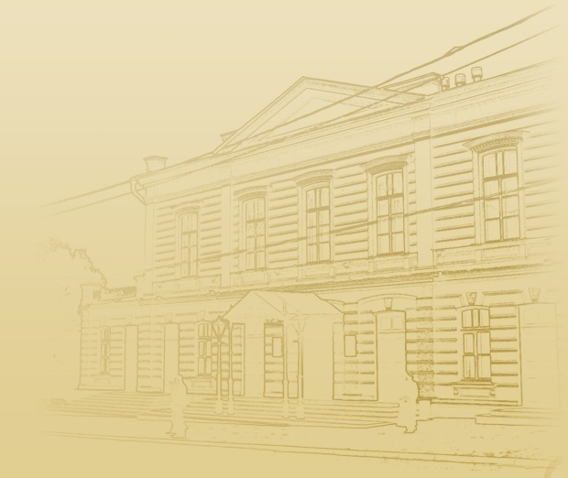
Составитель :
педагог-библиотекарь Ковалик И.В.
Благодарим
за внимание
2022

